Slide 1

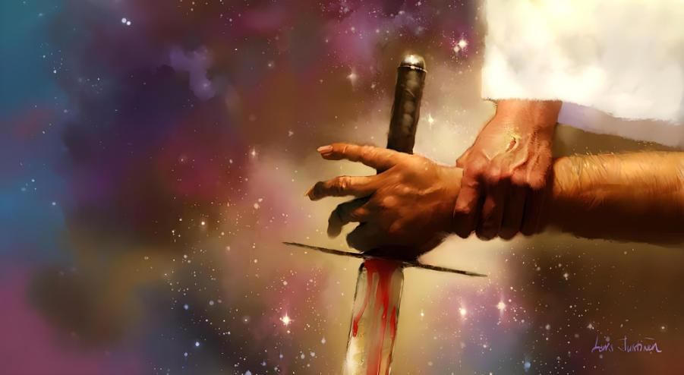
LEZIONE 4 DELLA SCUOLA DEL SABATO
4 TRIMESTRE 2025
IL CONFLITTO DIETRO TUTTI I CONFLITTI
25 OTTOBRE 2025

Slide 2

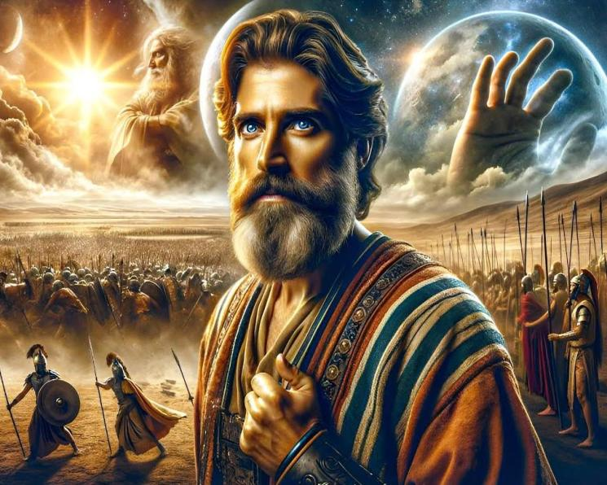
“E non ci fu mai, né prima né dopo, un giorno come quello, in cui l'Eterno abbia esaudito la voce di un uomo, perché l'Eterno combatté per Israele.”
Giosuè 10:14

Slide 3

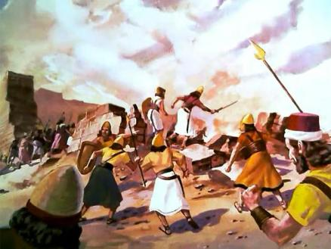
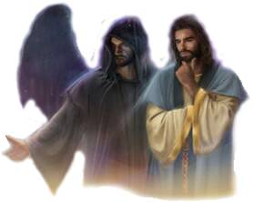
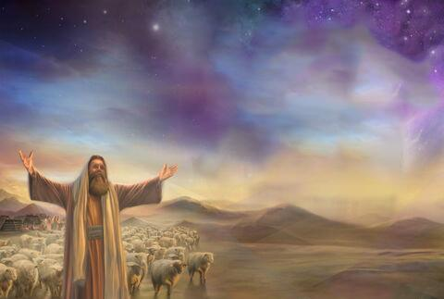
Durante la conquista di Canaan, vi furono momenti di guerra durissima, molti furono sterminati. Come conciliare questi eventi col fatto che Dio è amore?
Per poter cercare di comprendere le ragioni di questi eventi, dobbiamo “zoommare” cioè ingrandire un’immagine.
Dobbiamo ampliare la nostra visione oltre ciò che è visibile, fino a poter osservare il conflitto che sta dietro a tutti i conflitti (compresa la conquista di Canaan): il grande conflitto tra Cristo e Satana, tra il bene e il male.
Le parti in conflitto:
  Il Principe dell’esercito di Dio
  Il principe dell’esercito del male
  Il Guerriero più potente
Le strategie del conflitto:
  Dio combatte per noi
  Noi combattiamo per Dio

Slide 4
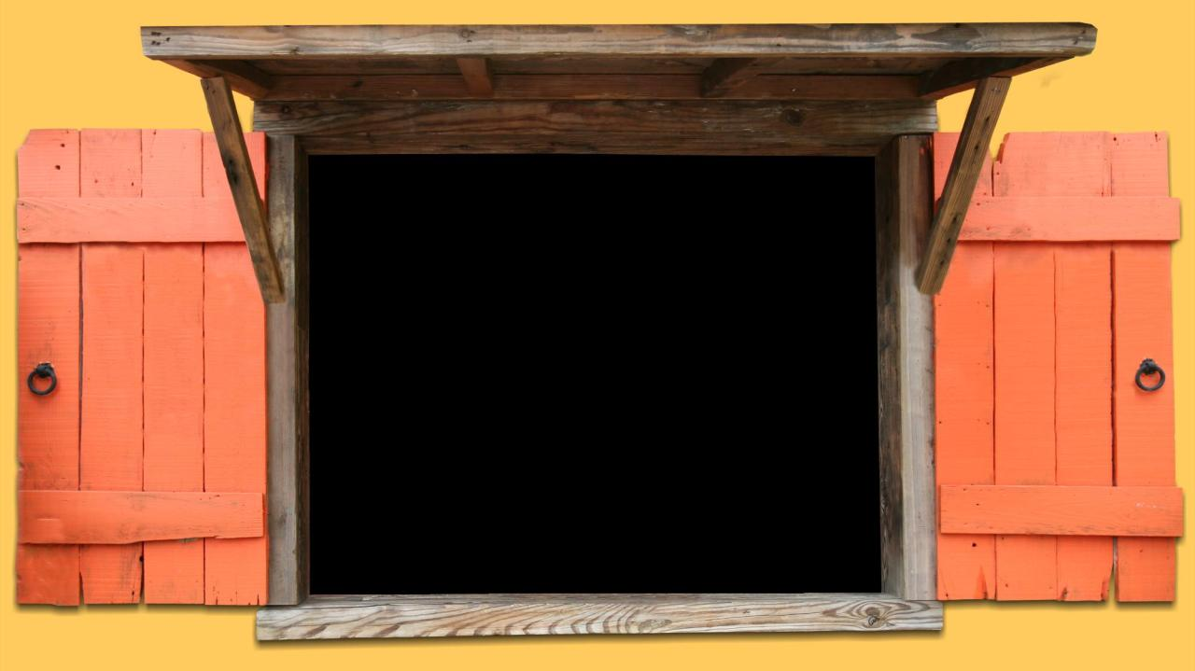
LE PARTI IN CONFLITTO

Slide 5

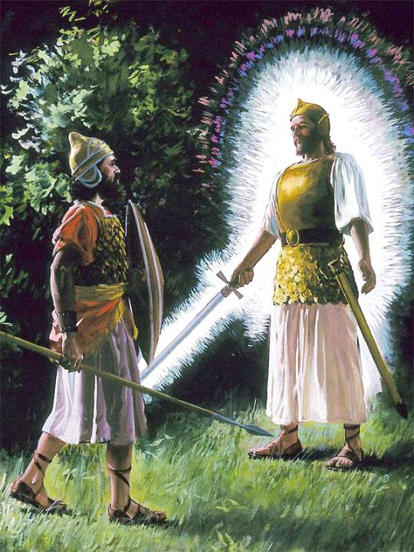
IL PRINCIPE DELL’ESERCITO DI DIO
«Egli rispose: “No, io sono il capo dell'esercito dell'Eterno; arrivo in questo momento”. Allora Giosuè cadde con la faccia a terra, si prostrò e gli disse: “Che cosa vuol dire il mio Signore al suo servo?”» (Giosuè 5:14)
Mentre Giosuè pregava vicino a Gerico cercando la guida divina per conquistare la città, gli apparve davanti un uomo con la spada sguainata (Giosuè 5:13).
Quando fu interrogato da Giosuè, «Sei tu dei nostri o dei nostri nemici?» , questo personaggio negò la sua appartenenza a qualsiasi esercito terreno. «No», rispose «io sono il capo dell'esercito del SIGNORE; arrivo adesso».
Accettando l’adorazione, dimostrò di essere Dio stesso, nella persona di Gesù — conosciuto come Michele nel libro del profeta Daniele (Gs 5:15; Dn 12:1).
La preghiera era stata esaudita e Giosuè si rese conto di dovere lasciare a Dio il comando; si prostrò e Dio stesso assunse il comando dell'operazione. Come generale visibile di Israele, Giosuè doveva solo seguire gli ordini del vero Comandante in Capo: Dio.

Slide 6

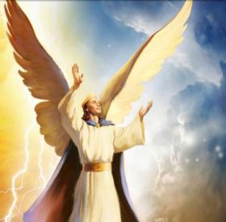
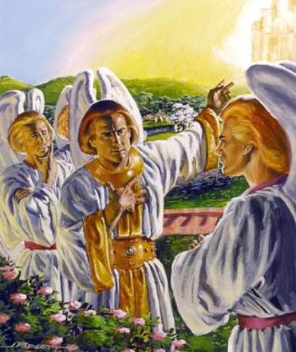
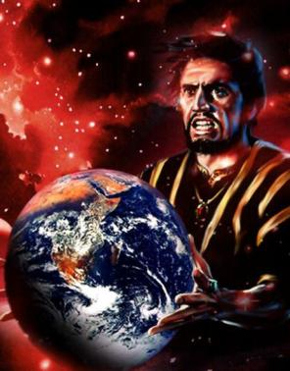
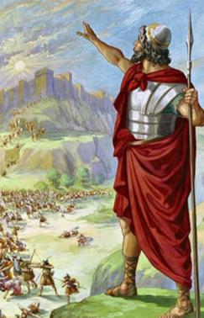
IL PRINCIPE DELL’ESERCITO DEL MALE
«Come mai sei caduto dal cielo, o Lucifero, figlio dell'aurora? Come mai sei stato gettato a terra, tu che atterravi le nazioni?» (Isaia 14:12)
Possiamo dire che la guerra sia stata inventata da lui. Nacque come principe, cherubino del rango più alto, al fianco stesso di Dio, camminando sui carboni ardenti, prezioso, perfetto (Ez 28:12-15).
Dotato di libero arbitrio – come tutti gli esseri intelligenti creati da Dio – Lucifero decise di ribellarsi e usurpare il trono di Dio (Is 14:12-14).
Sebbene la sua ribellione fallì, da allora l'universo è stato coinvolto in una guerra. Conquistando la Terra, Satana e i suoi angeli hanno un unico scopo: ostacolare i piani di Dio di salvare il genere umano.
La conquista di Canaan fu una battaglia importante in questa guerra.

Slide 7

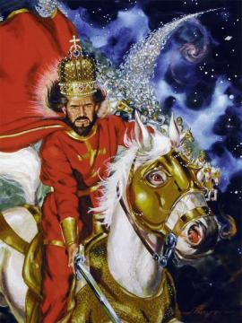
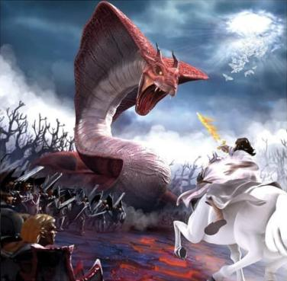
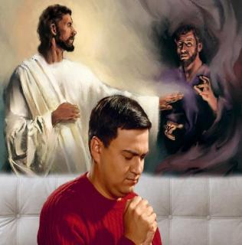
IL GUERRIERO PIÙ POTENTE
«L'Eterno è un guerriero, il suo nome è l'Eterno» (Esodo 15:3)
La Bibbia ci parla di Dio come guerriero forte e potente in battaglia (Es 15:3; Sl 24:8)
Ma Dio non è in guerra con gli esseri umani, bensì con le potenze spirituali a cui essi credono. Per questo motivo, le piaghe si presentano come una guerra contro gli dei dell'Egitto, ovvero i demoni (Es 12:12; Dt 32:17).
Dio desidera sradicare il male dalla Terra. Per questo motivo, espulse da Canaan coloro che avevano deciso di schierarsi dalla parte di Satana e concesse la terra al popolo che aveva preso le sue parti, perché vi esercitasse un servizio santo, sulla base dei valori di Dio.
Questa guerra continua anche oggi, ma non per un territorio. La lotta è per ogni famiglia, per ogni individuo. Non c'è terreno neutrale. O siamo con Dio, o siamo con il nemico.

Slide 8
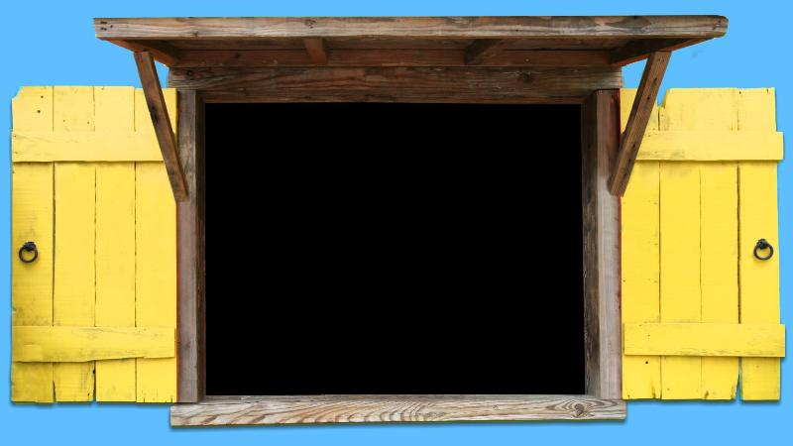
LE STRATEGIE DEL CONFLITTO

Slide 9

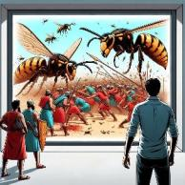
DIO COMBATTE PER NOI
«L'Eterno combatterà per voi, e voi ve ne starete tranquilli» (Esodo 14:14)
Affondò l'esercito egiziano nel mar Rosso
Es 14:24-28
Usò la grandine contro i Cananei
Gs 10:11
Distrusse chi disprezzava Elia
2 Re 1:9,10
Ottenne la pace togliendo provvisoriamente la vista all'esercito siriano.
2 Re 6:14-23
Fece combattere tra loro Ammoniti e Moabiti
2 Cr 20:15-17,22,24
Uccise 185.000 Assiri in una notte
2 Re 19:35
Mandò una malattia mortale a Erode
Atti 12:21-23
Mandò gli orsi contro chi derideva Eliseo
2 Re 2:23,24
Il piano originale di Dio era conquistare Canaan con mezzi soprannaturali, senza che Israele dovesse combattere (Es 23:28). E così sarebbe accaduto, se non fosse stato per l'incredulità del popolo.
Dio libera il suo popolo o i suoi servitori senza bisogno di armi. Dio lascia a tutti la libertà di sceglierlo, e nella Bibbia diverse storie mostrano chiaramente che, se ci si allontana dalla fonte della vita, se si sceglie il male, Dio agirà, e il male avrà libera azione e porterà inevitabilmente alla rovina.

Slide 10

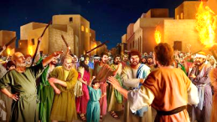
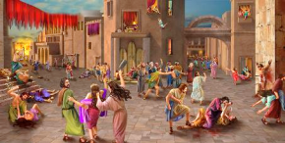

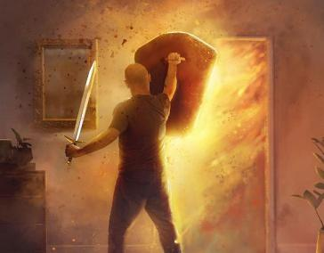
NOI COMBATTIAMO PER DIO
«E votarono allo sterminio tutto ciò che era nella città, passando a fil di spada uomini e donne, fanciulli e vecchi, e persino buoi, pecore e asini» (Giosuè 6:21)
Come era accaduto agli antediluviani o a Sodoma e Gomorra, i Cananei avevano oltrepassato i limiti della grazia e si erano schierati con Satana (Gn 6:5; 18:20,21; 15:16).
Tutti loro erano destinati alla seconda morte, la morte eterna. Prolungare la loro vita qui non avrebbe cambiato il loro destino finale. E Dio permise in quella occasione (la conquista di Canaan) che Israele prendesse parte attiva.
Perché non lo fece Lui stesso, come aveva pianificato? A causa della loro incredulità. La prima volta che Israele conobbe la guerra fu dopo aver dichiarato: «Il Signore è in mezzo a noi o no?» (Es 17:7-9).
Prendendo parte attiva alla battaglia (fisica per loro, spirituale per noi), sviluppiamo una fiducia incondizionata nell'aiuto di Dio.

Slide 11

«Ci sono battaglie da combattere ogni giorno. In ogni anima si combatte una grande guerra tra il principe delle tenebre e il Principe della vita... Come agenti di Dio dovete sottomettervi a lui, affinché egli pianifichi, diriga e combatta la battaglia per voi, con la vostra collaborazione.
Il Principe della vita è al comando della sua opera. Egli deve essere con voi nella battaglia quotidiana con il vostro io affinché possiate rimanere saldi nei principi; affinché, quando le passioni lottano per la supremazia, possano essere domate dalla grazia di Cristo; affinché siate più che vincitori attraverso Colui che ci ha amati»
(E.G. White, Conflitto e coraggio, 21 aprile)

